Slide 1
«Обучение с использованием элементов проектно-исследовательской деятельности на основе регионального компонента на уроках географии»
КГУ «Школа-гимназия № 10» акимата города Рудный
Городской семинар для учителей географии
Шкутько Т.В. заместитель директора по НМР,
учитель географии
январь 2019 года

Slide 2
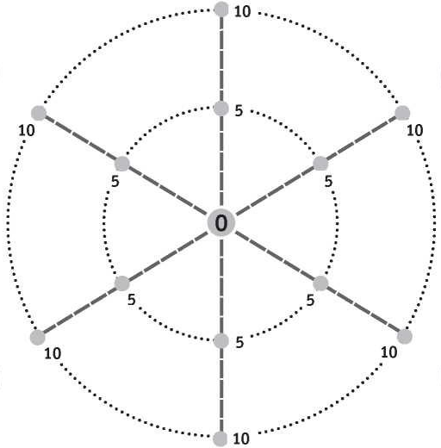
Цель: выявление и обоснование педагогических условий и средств развития познавательной активности учащихся в процессе организации проектно-исследовательской деятельности на уроках географии.
Колесо Развития
1. Способность выявлять проблему
2. Расстановка приоритетов
3. Способность генерировать идеи
4. Конструктивное общение
5. Наличие опыта
6. Личная ответственность

Slide 3
Исследование | Проектирование
деятельность учащихся, связанная с решением учащимися творческой, исследовательской задачи с заранее неизвестным решением. | совместная учебно-познавательная, творческая деятельность учащихся, имеющая общую цель, согласованные методы, способы деятельности, направленная на достижение общего результата деятельности, наличие заранее выработанных представлений о конечном продукте деятельности

Slide 4
Условия деятельности | Исследование | Проект
Временные рамки | Носит долгосрочный характер | Определен временными рамками
Продукт | Знания | Проект
Критерии оценки | Критерий истинности | Критерий реализуемости
Направленность | Направлено на идеальный объект | На организационную форму
Основные этапы | Актуализация проблемы Выбор темы Выявление методов исследования Выработка плана Сбор и обработка информации Анализ и обобщение полученных материалов Подготовка отчета, презентация | Замысел Погружение в проект Планирование деятельности Осуществление деятельности по решению проблемы. Поиск информации Оформление результатов Презентация результатов

Slide 5
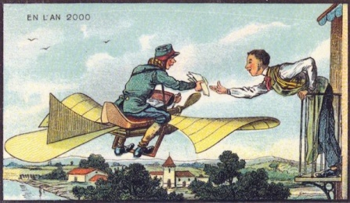
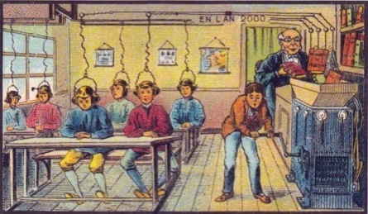
Жан-Марк Коте (Jean-MarcCôté) 1900 год

Slide 6
Скажите, что первично тема проекта или его проблема?

Slide 7
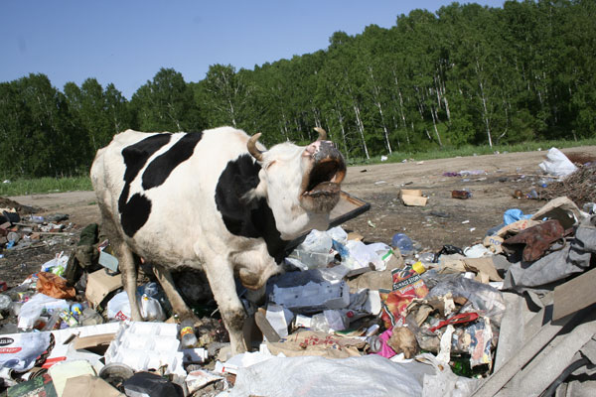
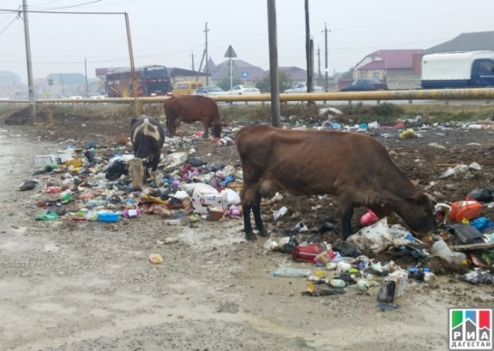
Какая проблема объединяет эти фотографии?

Slide 9
Не распыляйтесь – фокусируйтесь на самом важном.
Не отсиживайтесь – высказывайте свои мысли, мнения, размышления.
Говорите открыто и от всего сердца.
Слушайте «хозяина стола», чтобы понимать.
Связывайте и соединяйте идеи в одно целое.
Работайте – не сидите на «трибуне»
Рисуйте и пишите на скатертях – здесь это можно и нужно!
Получайте удовольствие!

Slide 10
Цель методической системы: мотивирование учащихся к научному исследованию, развитие познавательных и творческих способностей учащихся, повышение эффективности учебно-исследовательской деятельности за счет использования краеведческого материала регионального содержания.
Задачи:
Посредством использования для исследований материала регионального содержания способствовать повышению мотивации и познавательного интереса учащихся к выполнению учебно-исследовательских работ.
Совершенствовать навыки проектно-исследовательской деятельности.
Формировать ценностное отношение к окружающей среде

Slide 11
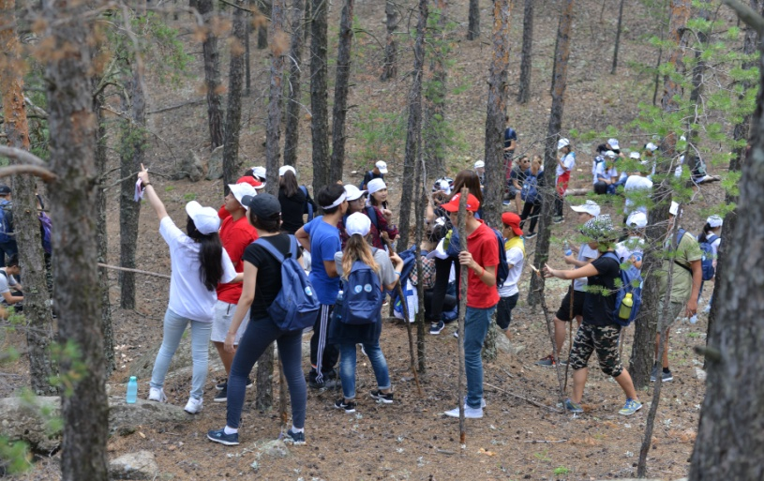
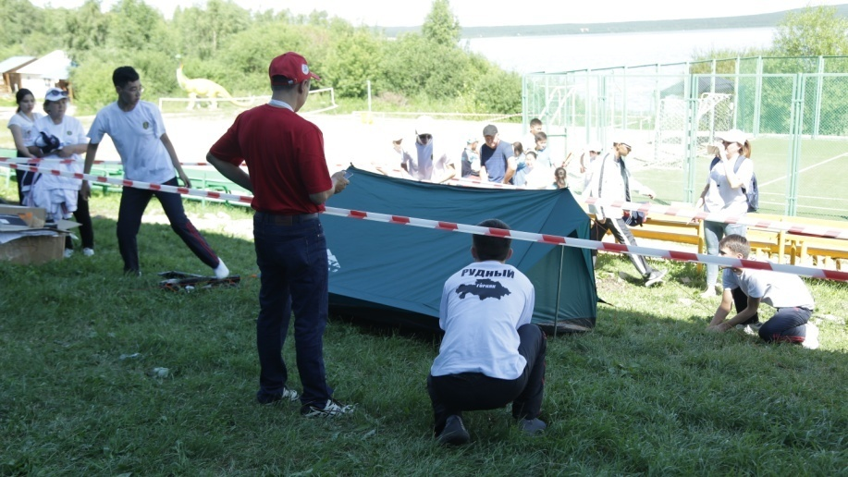
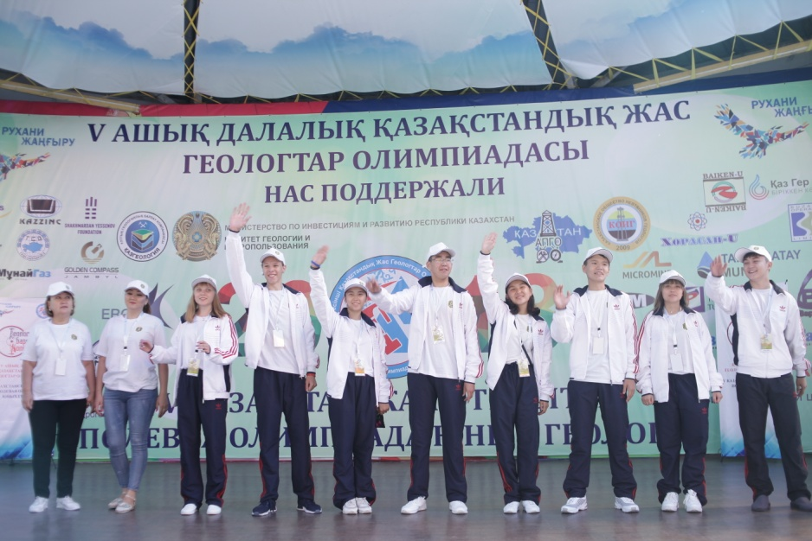
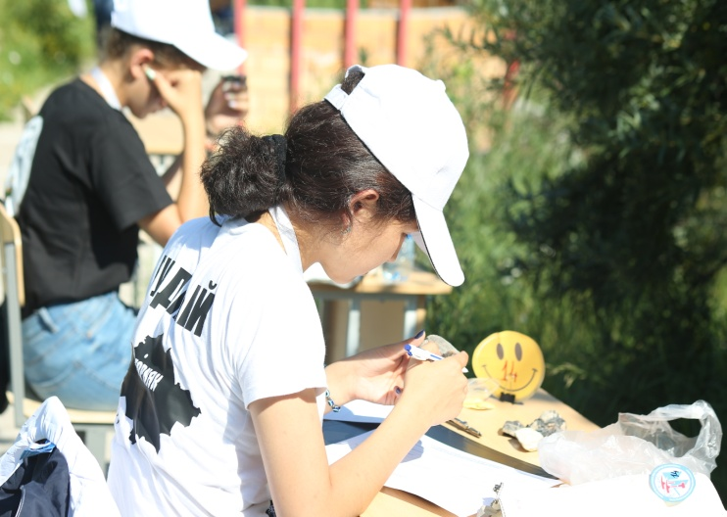
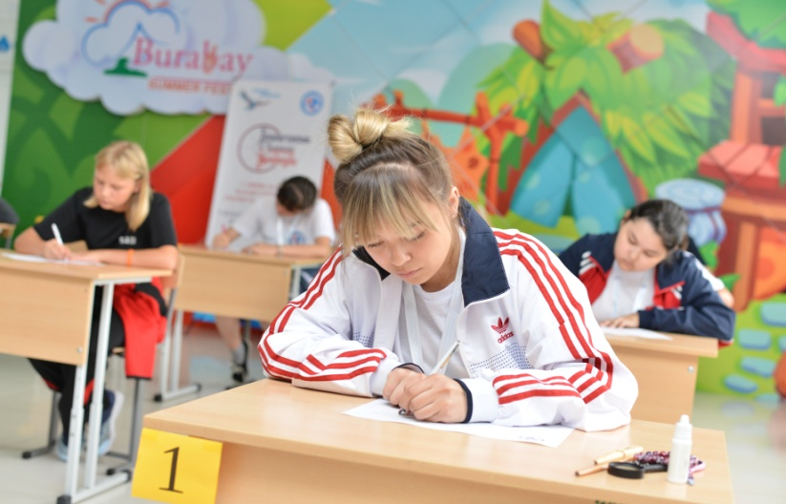
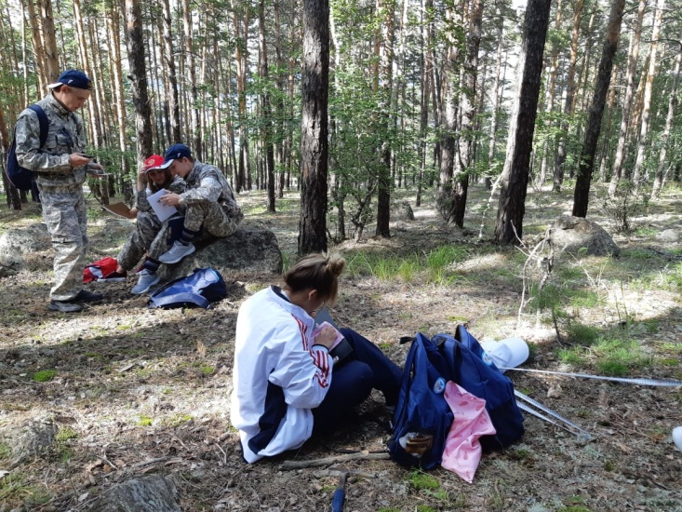
Юный геолог

Slide 12
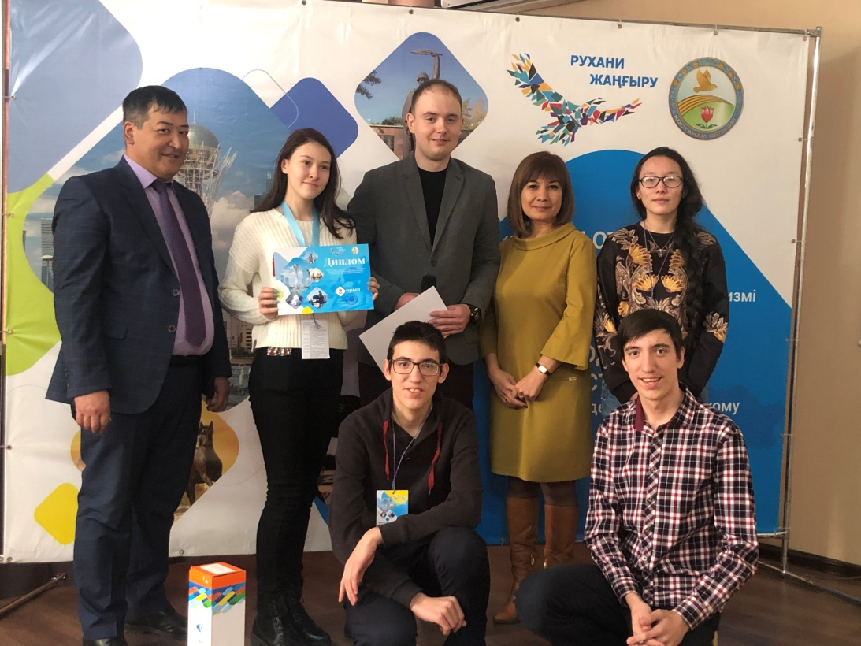
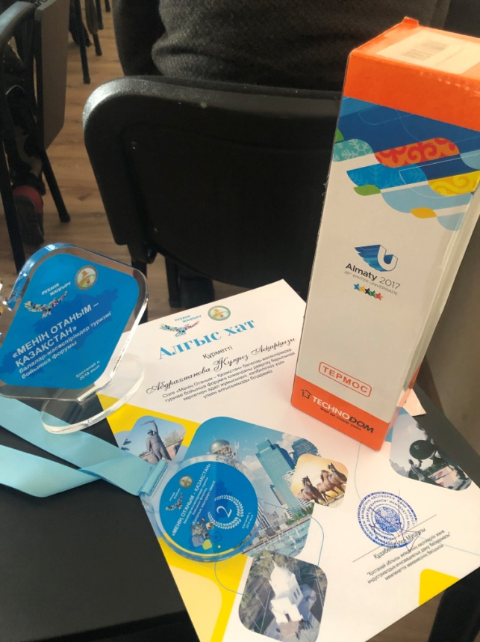
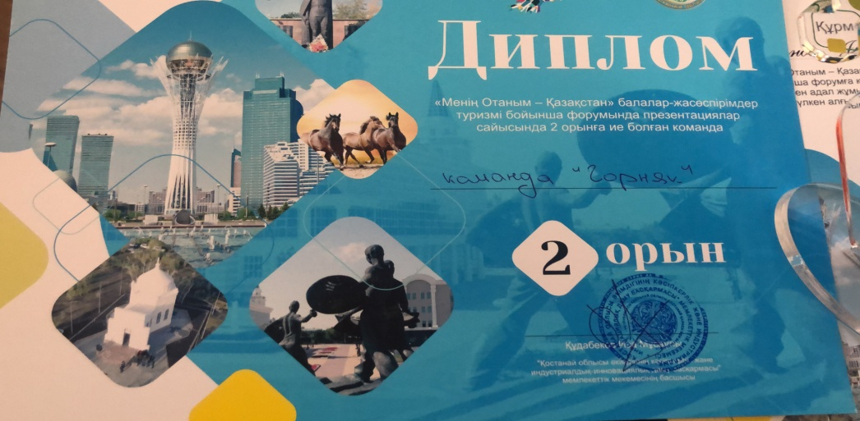
Областной детско-юношеский туристском форум «Моя Родина –Казахстан»

